Slide 1
মোহাম্মদ মফিজুল ইসলাম

Slide 2
মোহাম্মদ মফিজুল ইসলাম

Slide 3
পরিচিতি
মোহাম্মদ মফিজুল ইসলাম
সহকারী অধ্যাপক- দর্শন বিভাগ
দেবিদ্বার আলহাজ্ব জোবেদা খাতুন মহিলা কলেজ
দেবিদ্বার, কুমিল্লা।
মোবাইল-০১৮১৯৬০৯৫২২
E-mail: mafizuldmc@gmail.com
মোহাম্মদ মফিজুল ইসলাম

Slide 4
পাঠ পরিচিতি
যুক্তিবিদ্যা- 1ম পত্র।
অধ্যায়: চতুর্থ অধ্যায়
বিধেয়ক
জাতি ও উপজাতি
মোহাম্মদ মফিজুল ইসলাম

Slide 5
ছবিগুলোর দিকে লক্ষ্য করে সম্পর্ক নির্ণয় করি
চায়না জাতি
বৃটিশ জাতি
মোহাম্মদ মফিজুল ইসলাম

Slide 6
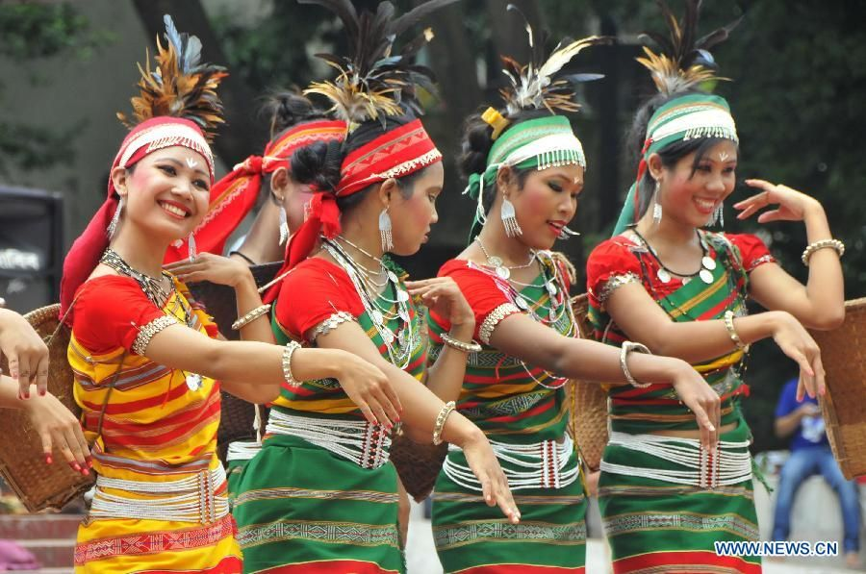
উপজাতি
মোহাম্মদ মফিজুল ইসলাম

Slide 7
পরফিরির মতে বিধেয়ক পাঁচ প্রকার
01
জাতি
উপজাতি
02
মোহাম্মদ মফিজুল ইসলাম

Slide 8
জাতি ও উপজাতি
পাঠ ঘোষণা
শিরোনাম
মোহাম্মদ মফিজুল ইসলাম

Slide 9
শিখন ফল
এ পাঠ শেষে শিক্ষার্থীরা
জাতি ও উপজাতি কি তা বর্ণনা করতে পারবে।
জাতি ও উপজাতির মধ্যে সম্পর্ক বর্ণনা করতে পারবে।
মোহাম্মদ মফিজুল ইসলাম

Slide 10
জাতি ও উপজাতি
মোহাম্মদ মফিজুল ইসলাম

Slide 11
আধুনিক যুক্তিবিদ পরফিরি মনে করেন সদর্থক যুক্তিবাক্যে উদ্দেশ্য ও বিধেয়ের মধ্যে পাঁচ ধরণের সম্পর্ক হতে পারে।
মোহাম্মদ মফিজুল ইসলাম

Slide 12
পরফিরির মতে বিধেয়ক পাঁচ প্রকার
01
জাতি
উপজাতি
02
লক্ষণ বা বিভেদক লক্ষণ
03
উপলক্ষণ
04
05
অবান্তর লক্ষণ

Slide 13
জাতি
দুটি শ্রেণিবাচক পদের মধ্যে এমন সম্পর্ক থাকে যে, ব্যক্ত্যর্থের দিক থেকে একটি বৃহত্তর আর অন্যটি ক্ষুদ্রতর এবং বৃহত্তর পদটি ক্ষুদ্রতর পদটিকে অন্তর্ভূক্ত করে। সে ক্ষেত্রে বৃহত্তর পদটিকে ক্ষুদ্রতর পদটির জাতি বলে।
মোহাম্মদ মফিজুল ইসলাম

Slide 14
উদাহরণ
সকল
মানুষ
হয়
জীব
মোহাম্মদ মফিজুল ইসলাম

Slide 15
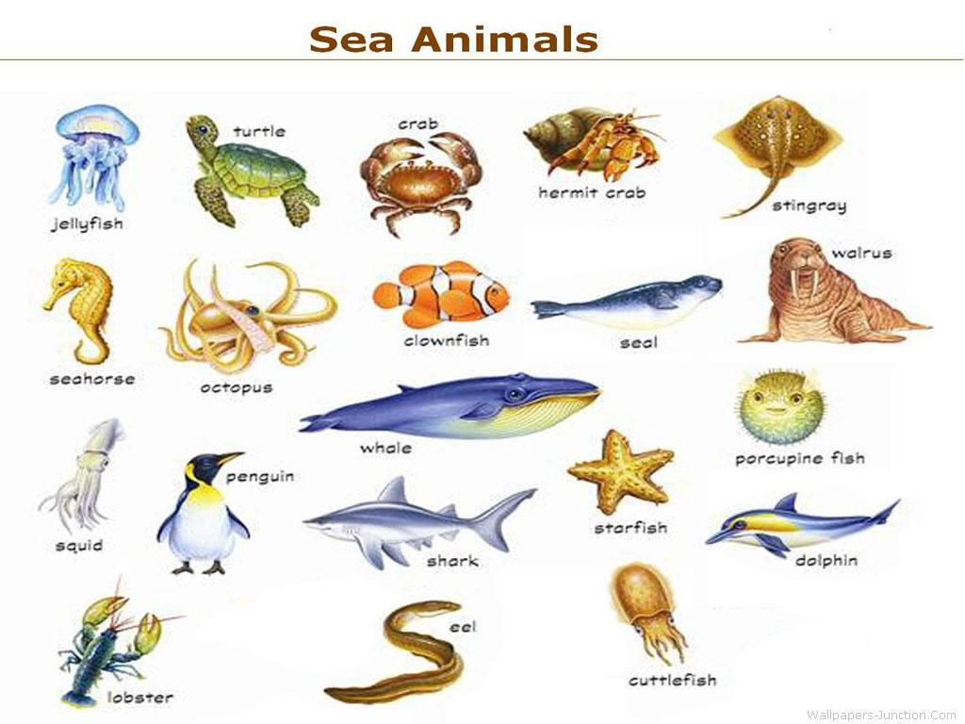
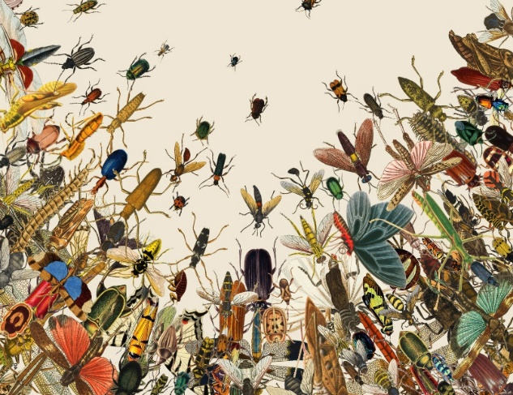
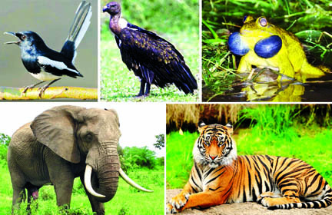
মানুষ
জীব
মোহাম্মদ মফিজুল ইসলাম

Slide 16
মানুষ
ছাত্র/ছাত্রী
কর্মজীবি
মোহাম্মদ মফিজুল ইসলাম

Slide 17
উপজাতি
দুটি শ্রেণিবাচক পদের মধ্যে এমন সম্পর্ক থাকে যে, ব্যক্ত্যর্থের দিক থেকে একটি ক্ষুদ্রতর আর অন্যটি বৃহত্তর এবং ক্ষুদ্রতর পদটি বৃহত্তর পদটির অন্তর্ভূক্ত। সে ক্ষেত্রে ক্ষুদ্রতর পদটিকে বৃহত্তর পদটির উপজাতি বলে।
মোহাম্মদ মফিজুল ইসলাম

Slide 18
উদাহরণ
কিছু
জীব
হয়
মানুষ
মোহাম্মদ মফিজুল ইসলাম

Slide 19
জীব
মানুষ
মোহাম্মদ মফিজুল ইসলাম

Slide 20
ছাত্র/ ছাত্রী
কর্মজীবি
মানুষ
মোহাম্মদ মফিজুল ইসলাম

Slide 21
জাতি ও উপজাতির মধ্যে সম্পর্ক
জাতি ও উপজাতি দুটি সাপেক্ষ পদ। একটি অন্যটির উপর নির্ভরশীল। সম্পর্কভেদে একই পদ জাতি ও উপজাতি দুই-ই হতে পারে।
মোহাম্মদ মফিজুল ইসলাম

Slide 22
প্রাণি
জীব
মানুষ
শিক্ষক
জাতি ও উপজাতি সম্পর্কিত কিছু মৌলিক দিক বা বৈশিষ্ট্য পরিলক্ষিত হয়।
মোহাম্মদ মফিজুল ইসলাম

Slide 23
01। পরতম জাতি
02। ক্ষুদ্রতম উপজাতি
03। অবর বা মধ্যবর্তী জাতিসমূহ
04। অবর বা মধ্যবর্তী উপজাতিসমূহ
মোহাম্মদ মফিজুল ইসলাম

Slide 24
05। সমজাতীয় উপজাতি
06। আসন্নতম জাতি
07। আসন্নতম উপজাতি
মোহাম্মদ মফিজুল ইসলাম

Slide 25
01। পরতম জাতি
যে জাতির ব্যক্ত্যর্থ সর্বোচ্চ এবং তার থেকে বড় আর কোনো শ্রেণি বা জাতি হয় না তাকে পরতম জাতি বলে। পরতম জাতিকে মহাজাতি বলা হয়।
যেমন-দ্রব্য
দ্রব্য বলতে চেতন ও অচেতন সবকিছু বোঝায়।
মোহাম্মদ মফিজুল ইসলাম

Slide 26
02। ক্ষুদ্রতম উপজাতি
যে উপজাতির ব্যক্ত্যর্থ এত সর্বনিম্ন যে তার থেকে ছোট আর কোনো উপজাতিতে বিভক্ত করা যায় না তাকে ক্ষুদ্রতম উপজাতি বা অপরতম উপজাতি বলে।
যেমন-জোড়া
জোড়াকে ভাগ করলে একক হয়ে যায়।
মোহাম্মদ মফিজুল ইসলাম

Slide 27
03। অবর বা মধ্যবর্তী জাতিসমূহ
বৃহত্তম জাতি ও ক্ষুদ্রতম উপজাতির মধ্যবর্তী শ্রেণিসমূহকে উপজাতির দিক থেকে বিবেচনা করে বলা হয় অবর বা মধ্যবর্তী জাতিসমূহ।
দ্রব্য
প্রাণি
জীব
মানুষ
জোড়া
মোহাম্মদ মফিজুল ইসলাম

Slide 28
04। অবর বা মধ্যবর্তী উপজাতিসমূহ
বৃহত্তম জাতি ও ক্ষুদ্রতম উপজাতির মধ্যবর্তী শ্রেণিসমূহকে জাতির দিক থেকে বিবেচনা করে বলা হয় অবর বা মধ্যবর্তী উপজাতিসমূহ।
দ্রব্য
প্রাণি
জীব
মানুষ
জোড়া
মোহাম্মদ মফিজুল ইসলাম

Slide 29
দ্রব্য
পরফিরির ছক
দেহী
অদেহী
স্বপ্রাণ
অপ্রাণ
জীব
সচেতন
উদ্ভিদ
অচেতন
মানুষ
বুদ্ধিবৃত্তিসম্পন্ন
বুদ্ধিবৃত্তিহীন
অন্যান্য জীব
সক্রেটিস
প্লেটো
শেখ হাসিনা
খালেদা জিয়া
মোহাম্মদ মফিজুল ইসলাম

Slide 30
05। সমজাতীয় উপজাতি
একটি জাতিকে যখন একাধিক উপজাতিতে বিভক্ত করা হয় তখন যে উপজাতিগুলো পাওয়া যায় সে উপজাতিগুলোকে পরস্পরের সমজাতীয় উপজাতি বলে।
মোহাম্মদ মফিজুল ইসলাম

Slide 31
উদাহরণ
জীব
মানুষ
গরু
বাঘ
ছাগল
সমজাতীয় উপজাতি
মোহাম্মদ মফিজুল ইসলাম

Slide 32
06। আসন্নতম জাতি
কোনো উপজাতির সবচেয়ে নিকটের জাতিকে বলা হয় আসন্নতম জাতি।
স্বপ্রাণ
জীব
উদ্ভিদ
মানুষ
অন্যান্য জীব
মোহাম্মদ মফিজুল ইসলাম

Slide 33
07। আসন্নতম উপজাতি
কোনো জাতির সবচেয়ে নিকটের উপজাতিকে বলা হয় আসন্নতম উপজাতি।
স্বপ্রাণ
জীব
উদ্ভিদ
মানুষ
অন্যান্য জীব
মোহাম্মদ মফিজুল ইসলাম

Slide 34
মূল্যায়ণ
01। পরফিরির মতে বিধেয়ক কত প্রকার?
02। জাতি ও উপজাতি কোন ধরণের পদ?
03। আসন্নতম জাতি কাকে বলে?
04। সমজাতীয় উপজাতি বলতে কী বোঝ?
মোহাম্মদ মফিজুল ইসলাম

Slide 35
বাড়ির কাজ
জাতি ও উপজাতি বলতে কী বোঝ? জাতি ও উপজাতির মধ্যে বিভিন্ন সম্পর্ক দেখাও।
মোহাম্মদ মফিজুল ইসলাম

Slide 36
ধন্যবাদ
মোহাম্মদ মফিজুল ইসলাম

